Slide 1
Monitor LCD

Slide 2
LCD
Wyświetlacz ciekłokrystaliczny, LCD (od ang. liquid-crystal display) – urządzenie wyświetlające obraz, którego zasada działania oparta jest na zmianie polaryzacji światła na skutek zmian orientacji cząsteczek ciekłego kryształu pod wpływem przyłożonego pola elektrycznego.

Slide 3
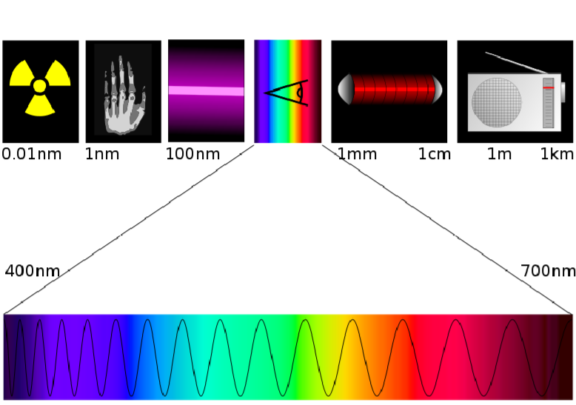
Falowa natura światła

Slide 4

Polaryzacja światła
niespolaryzowane
spolaryzowane

Slide 5
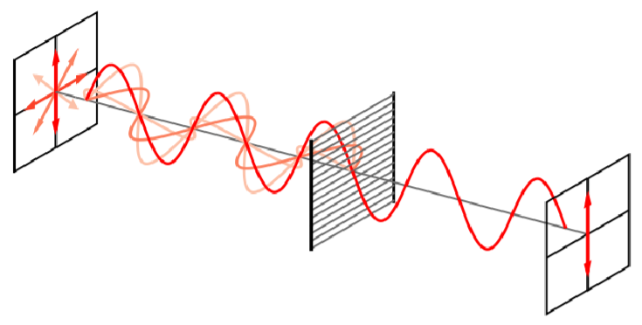
Polaryzowanie światła

Slide 6
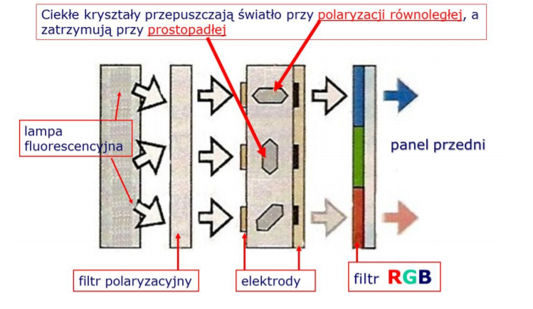
Działanie

Slide 7
Historia
W trakcie badań biologicznych w 1888 roku Friedrich Reinitzer zupełnie przez przypadek odkrył ciekły kryształ. Dalsze długoletnie badania własności ciekłych kryształów wykazały możliwość sterowania własnościami optycznymi tej substancji, co umożliwiło skonstruowanie pierwszego wyświetlacza ciekłokrystalicznego w roku 1964.
W 1972 roku Westinghouse złożył patent na pierwszy kolorowy ekran LCD wykonany w technologii TFT, natomiast dopiero w 1982 powstał pierwszy komercyjny kieszonkowy telewizor zbudowany przez Seiko-Epson, a cztery lata później ta sama firma wprowadziła pierwszy projektor TFT LCD. W roku 1989 na wystawie Funkausstellung w Berlinie firma Hitachi zademonstrowała prototyp ekranu LCD o przekątnej 10 cali, który był później montowany w laptopach.
Pierwsze monitory z ekranem TFT LCD, za sprawą firmy Hoshiden, weszły na rynek w latach 1995–96, natomiast telewizory z tego typu ekranami o przekątnej ponad 10" pojawiły się w 1999 roku za sprawą Sharpa, a już kilka lat później były dostępne modele o przekątnej 40" i 50".

Slide 8
Budowa
Wszystkie rodzaje wyświetlaczy ciekłokrystalicznych składają się z czterech podstawowych elementów:
komórek, w których zatopiona jest niewielka ilość ciekłego kryształu
elektrod będących źródłem pola elektrycznego działającego bezpośrednio na ciekły kryształ
dwóch cienkich folii, z których jedna pełni rolę polaryzatora a druga analizatora
źródła światła.

Slide 9
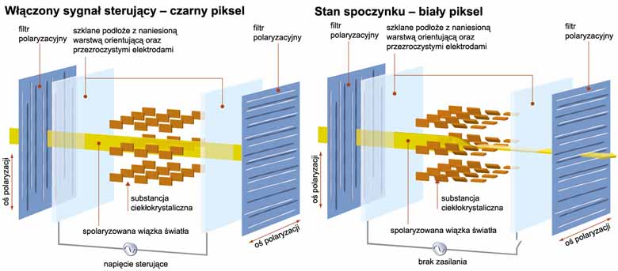
Budowa

Slide 10
Zasada działania
wstępna polaryzacja pionowo przez filtr polaryzacyjny ,
przejście przez szklaną elektrodę i warstwę ciekłego kryształu
mikrorowki na elektrodach wymuszają aby przy wyłączonej elektrodzie nastąpiło obrócenie polaryzacji światła o 90°.
światło przechodzi przez folię pełniącą rolę analizatora światła, która przepuszcza tylko światło spolaryzowane poziomo,
odbicie od lustra,
przejść ponownie przez analizator ,
ulec ponownej zmianie polaryzacji o 90° na warstwie ciekłego kryształu
ostatecznie opuszczenie bez przeszkód wyświetlacza, przez górną folię polaryzacyjną.
Po przyłożeniu napięcia do elektrod, generowane przez nie pole elektryczne wymusza taką zmianę uporządkowania cząsteczek w warstwie ciekłego kryształu, że nie obraca ona polaryzacji światła. Powoduje to, że światło nie przechodzi przez analizator, co daje efekt czerni.

Slide 11
Sposoby adresowania
Bezpośrednie
Przy pomocy matrycy
  pasywnej
  aktywnej

Slide 12

Bezpośrednie
Każdy segment w wyświetlaczu ma swój własny obwód
Stosowane w przypadku małej liczby segmentów
Przykład: wy świetlacze 7-segmentowe

Slide 13
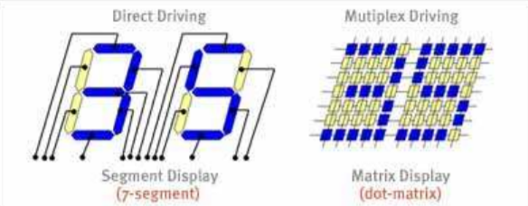
Matryca
Każdy wiersz i każda kolumna ma swój własny obwód.

Slide 14
Pasywna
Piksel jest adresowany poprzez doprowadzenie napięcia do odpowiadającej mu kolumny i wiersza
W ten sposób skanowany jest cały wyświetlacz
Wady: długi czas odświeżania, słaby kontrast

Slide 15
Aktywna
Wyposażenie każdego piksela w cienkowarstwowy tranzystor (TFT)
Tranzystor podtrzymuje napięcie na pikselu podczas skanowania reszty wyświetlacza

Slide 16
Rodzaje paneli LCD
Wyświetlacze ciekłokrystaliczne mogą pracować w trybie
transmisyjnym,
odbiciowym (reflektywnym)
administracyjnym (trans-reflektywnym).

Slide 17
Transmisyjny
Wyświetlacze transmisyjne są oświetlane z jednej strony, a powstające na nich obrazy ogląda się od drugiej strony. Stąd aktywne piksele w takich wyświetlaczach są zawsze ciemne, a nieaktywne jasne. Tego typu wyświetlacze są stosowane, gdy potrzebna jest duża intensywność obrazu, na przykład w projektorach multimedialnych lub monitorach komputerowych. Wyświetlacze transmisyjne są zwykle stosowane razem z aktywnymi matrycami, choć czasem są też stosowane bierne wyświetlacze transmisyjne np. w zegarkach z uchylnymi wyświetlaczami.

Slide 18
Odbiciowe
Wyświetlacze odbiciowe (reflektywne) posiadają na swoim dnie lustro, które odbija dochodzące do powierzchni wyświetlacza światło. Tego rodzaju wyświetlacze mogą pracować wyłącznie w trybie biernym i posiadają zwykle niezbyt dużą intensywność generowanego obrazu, ale za to pobierają bardzo małe ilości energii. Są one najczęściej stosowane w kalkulatorach i zegarkach, aczkolwiek czasami można je też spotkać w przenośnych komputerach i palmtopach.

Slide 19
Transreflektywne
Posiadają zalety obu trybów. Przy włączonym podświetleniu obraz na nich ma dużą jasność, natomiast w celu zmniejszenia poboru mocy podświetlenie można wyłączyć i przejść w tryb odbiciowy. Wyświetlacze transreflektywne są praktycznie niestosowane w urządzeniach większych niż smartfony.

Slide 20
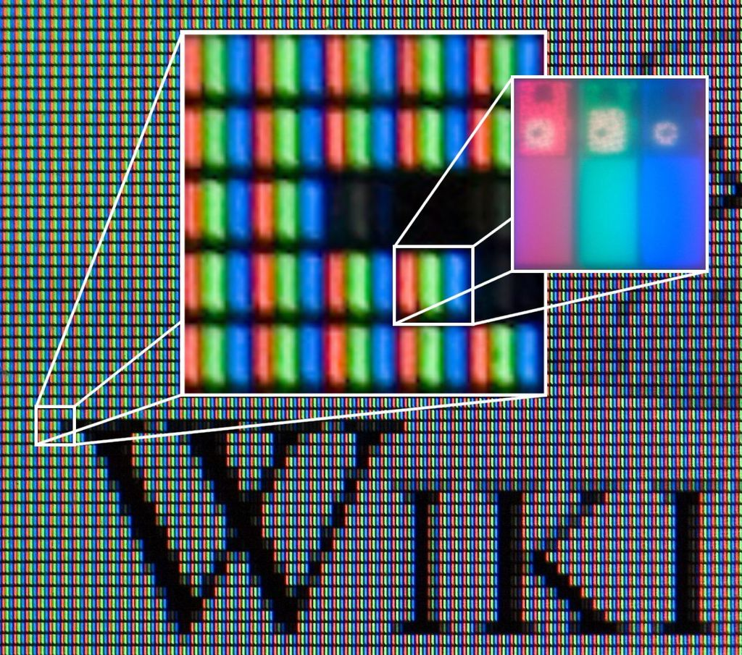
Części składowe pikseli

Slide 21
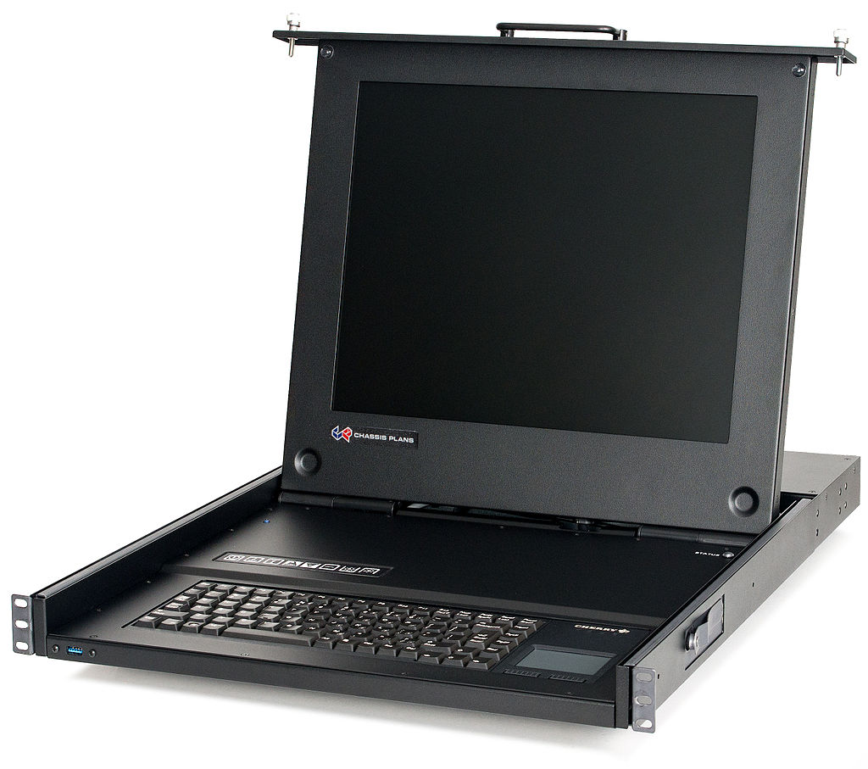
Monitor stosowany do montażu w szafie rack

Slide 22
Cechy
Jest wielokrotnie mniejszy od monitora CRT o tej samej przekątnej ekranu.
Zużywa kilkukrotnie mniej energii elektrycznej.
Jest wolny od efektu migotania ekranu.
We wczesnych modelach ekranów LCD występuje tzw. efekt smużenia, co oznacza, że niepoprawnie wyświetlany jest szybko zmieniający się obraz (sceny akcji w filmach i grach)
Przystosowany jest do wyświetlania obrazu w jednej, tzw. natywnej, rozdzielczości. Jej zmiana możliwa jest tylko w dół i działa na zasadzie skalowania, co znacznie pogarsza jakość obrazu – powoduje jego rozmycie.
Nie zniekształca obrazu – obraz jest odwzorowywany praktycznie na płaskiej powierzchni.
Optycznie ma większą przekątną niż analogiczne monitory CRT (np. LCD 15" jest w przybliżeniu równy CRT 16,5"), ze względu na brak tzw. martwego pola.
Generuje pole elektromagnetyczne o znacznie mniejszym natężeniu.
Czas reakcji wyświetlacza jest nieporównywalnie większy niż w monitorach CRT
Większość modeli LCD, zwłaszcza z matrycami typu TN, nie potrafi poprawnie odwzorować czerni na monitorze
W niewielkiej części egzemplarzy pojawiają się martwe lub zablokowane piksele bądź subpiksele.

